Slide 1
Wpływ rankingu danych VoG
na dynamikę treningu
Project 2: Impact of Data Ranking on Training Dynamics
Agarwal, D’souza, Hooker: Estimating Example Difficulty using Variance of Gradients
Autorzy projektu: Cezary Polkowski, Karol Socha
1

Slide 2
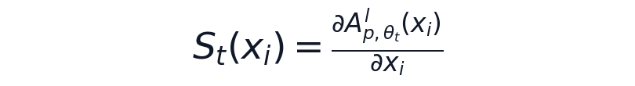
Intuicja VoG
Ranking przykładów przez zmienność gradientów w trakcie uczenia.
Low-VoG
High-VoG
Gradienty stabilizują się szybko. Próbki są zwykle prototypowe, łatwiejsze i mogą być bardziej redundantne.
Gradienty zmieniają się silniej między checkpointami. Próbki są mniej typowe, trudniejsze lub bardziej informatywne.
W projekcie traktujemy VoG jako ranking ważności danych: sortujemy próbki i testujemy, jak podzbiory wpływają na wynik treningu.
3

Slide 3
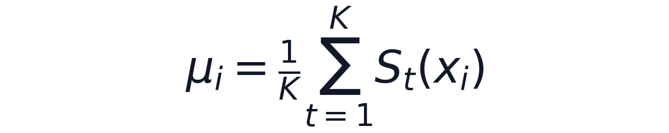
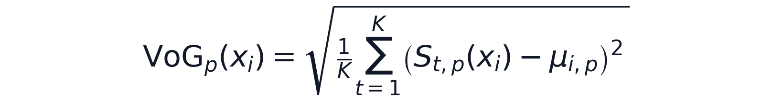
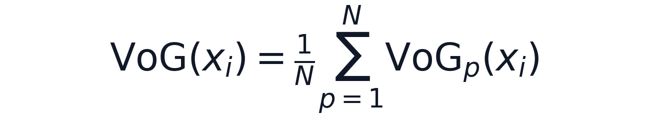
VoG — definicja
1. Gradient klasy
2. Średni gradient
3. Odchylenie po checkpointach
4. Agregacja po pikselach
4

Slide 4
Setup eksperymentalny
Element
Wartość
Dataset
frgfm/imagenette: 9 469 train, 3 925 val, 10 klas
Ranking
VoG z 5 epok/checkpointów; pool gradientu 32×32
Podzbiory
Full, High-VoG 30%, Low-VoG 30%
Phase 2
ResNet50 IMAGENET1K_V2; Linear Probe i Fine-Tuning
Phase 3
ConvNeXt-Base; Linear Probe pretrained + Fine-Tuning from scratch
Metryki
Accuracy, error, Spearman ρ, Pearson r, overlap Top-k, per-class ρ
Najważniejsze porównanie: czy High-VoG zachowuje więcej informacji niż Low-VoG przy tym samym budżecie danych?
5

Slide 5

Phase 2: ranking ResNet50 rozdziela typy próbek
Przykłady z notebooka pokazują, że skrajne wartości VoG często odpowiadają wizualnie innym przypadkom.
Interpretacja: High-VoG częściej wskazuje przykłady nietypowe, z mniejszym obiektem, trudniejszym tłem lub mniejszym kontrastem.
6

Slide 6
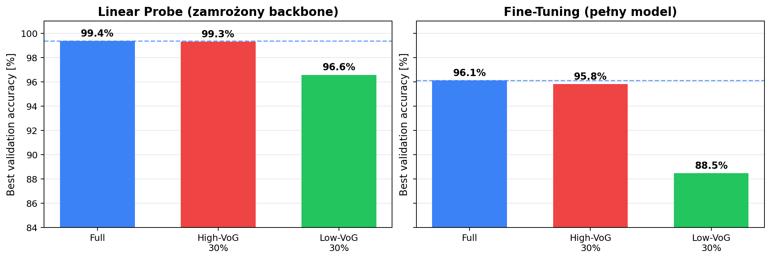
Phase 2: High-VoG 30% prawie dorównuje pełnemu zbiorowi
ResNet50: ten sam budżet danych, ale różne podzbiory według rankingu VoG.
-0.08 pp
-2.80 pp
-0.31 pp
-7.64 pp
High vs Full
Linear Probe
Low vs Full
Linear Probe
High vs Full
Fine-Tuning
Low vs Full
Fine-Tuning
7

Slide 7
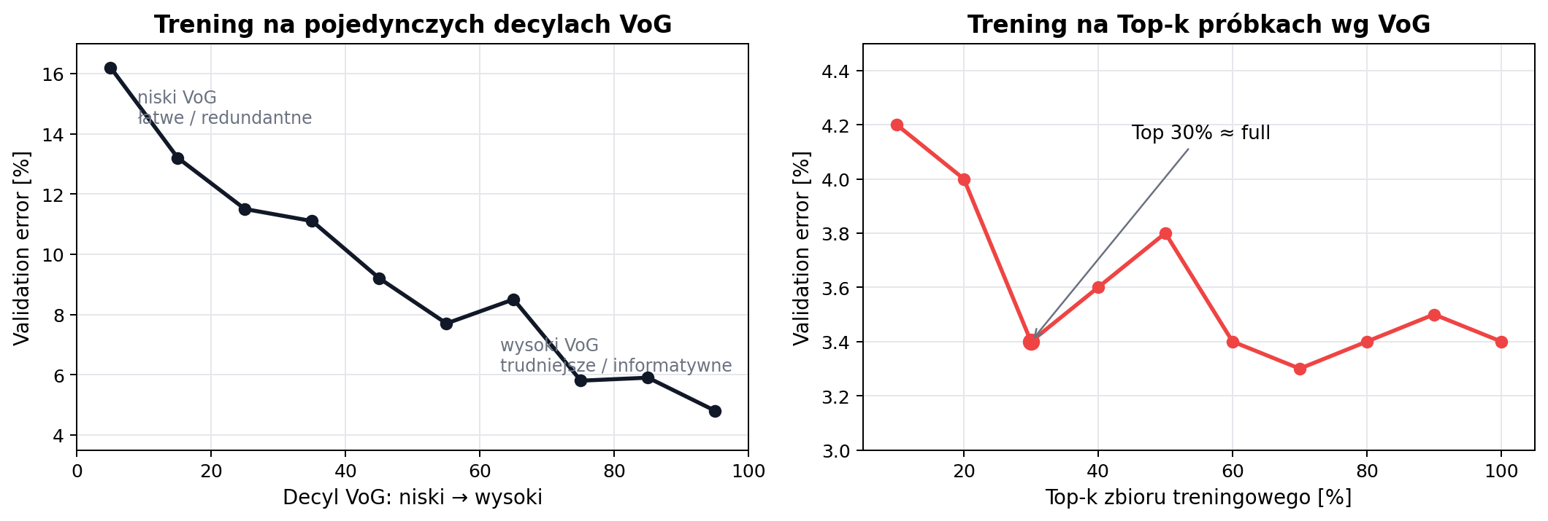
Phase 2: VoG selekcjonuje próbki niosące sygnał
Analiza decylowa i Top-k: wynik zbliżony do pełnego zbioru już przy Top 30%.
Wniosek: niski VoG daje znacznie gorszy sygnał treningowy, a najwyższe percentyle są najcenniejsze przy ograniczonym budżecie danych.
8

Slide 8
Phase 3: transfer i uniwersalność VoG
Sprawdzamy, czy ranking z jednej architektury pozostaje użyteczny dla innej.
ResNet50
ranking VoG
High 30%
Low 30%
ConvNeXt-Base
training
Część Phase 3
Dlaczego
Linear Probe
izoluje transfer rankingu przy silnych cechach ImageNet
Fine-Tuning
trudniejszy test: model musi nauczyć reprezentacje od zera
9
Notes:
W fazie 3 pozstanowiliśmy sprawdzić czy ranking VoG liczony podczas treningu jednej architektury jest użyteczny dla innej. Trenowaliśmy ResNet50 i podczas treningu policzyliśmy VoG, a potem wydzieliliśmy zbiór 30% danych z najwyższym VoG i 30% z najniższym i badaliśmy jak zachowuje się Resnet50 i ConvNext po treningu na tych podzbiorach. Ponadto zastosowaliśmy 2 podejścia. Najpierw odmrażaliśmy tylko ostatnią warstwę modeli, a potem wszystkie.

Slide 9
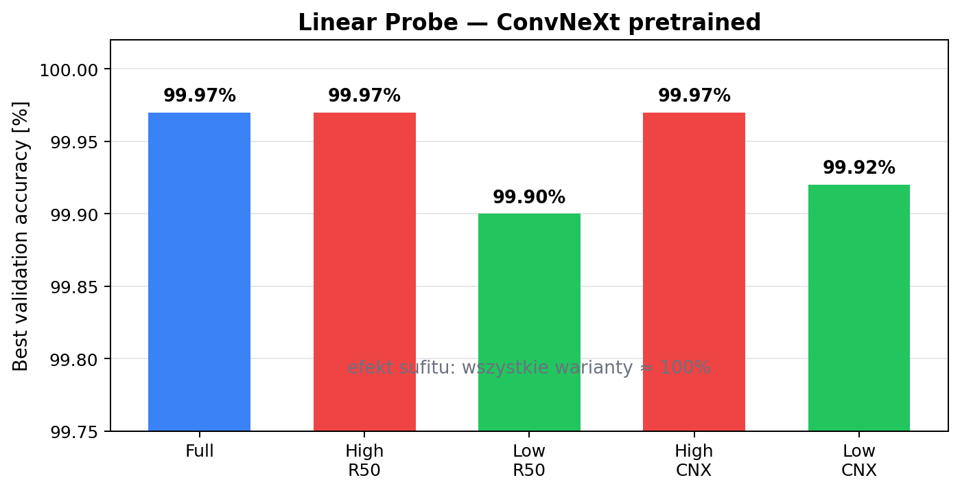
Phase 3 — Linear Probe
ConvNeXt-Base pretrained: wszystkie podzbiory osiągają prawie 100% accuracy.
Subset
LP acc.
Δ vs Full
Full
99.97%
+0.00 pp
High-VoG R50
99.97%
+0.00 pp
Low-VoG R50
99.90%
-0.08 pp
High-VoG CNX
99.97%
+0.00 pp
Low-VoG CNX
99.92%
-0.05 pp
10

Slide 10
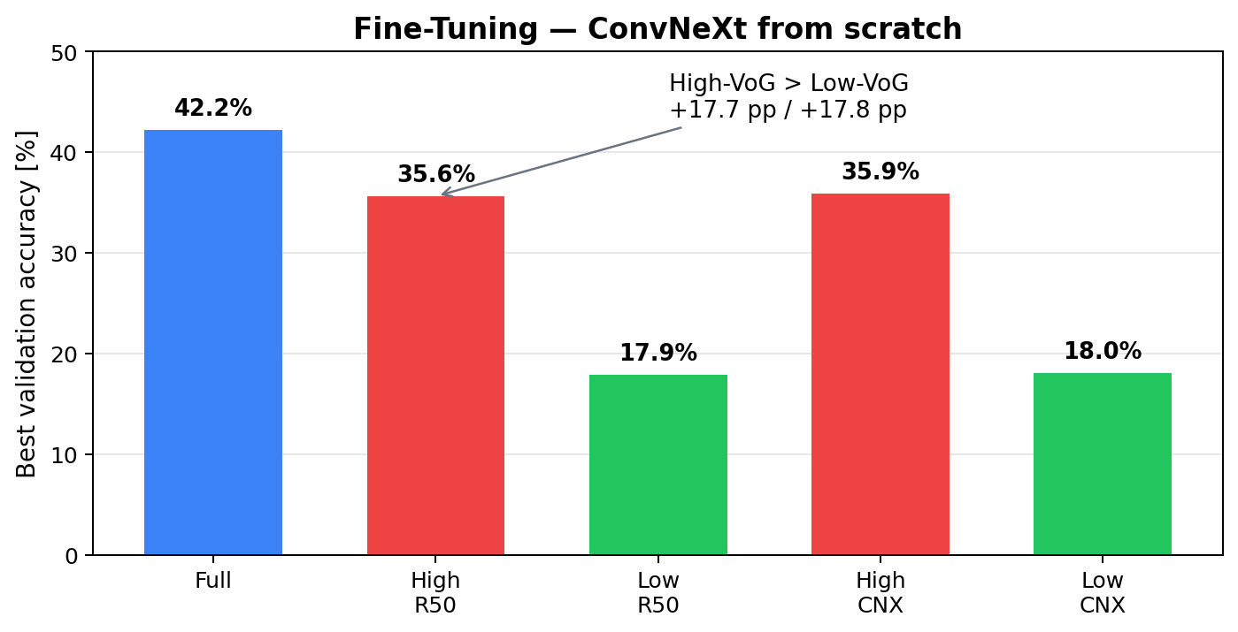
Phase 3 — Fine-Tuning od zera: High-VoG > Low-VoG
ConvNeXt-Base uczony od zera: pełny zbiór wygrywa, ale ranking VoG zachowuje sygnał selekcji.
Subset
FT acc.
Δ vs Full
Full
42.19%
+0.00 pp
High-VoG R50
35.57%
-6.62 pp
Low-VoG R50
17.86%
-24.33 pp
High-VoG CNX
35.85%
-6.34 pp
Low-VoG CNX
18.01%
-24.18 pp
11

Slide 11
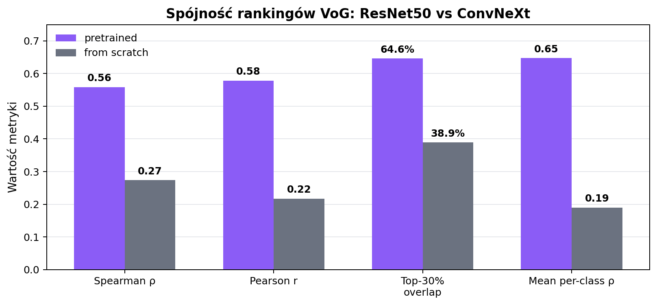
Czy ranking VoG jest uniwersalny między architekturami?
Spójność ResNet50 ↔ ConvNeXt jest wyraźnie większa przy modelach pretrained.
0.56
Spearman ρ
pretrained
64.6%
Top-30% overlap
pretrained
0.27
Spearman ρ
from scratch
38.9%
Top-30% overlap
from scratch
12

Slide 12
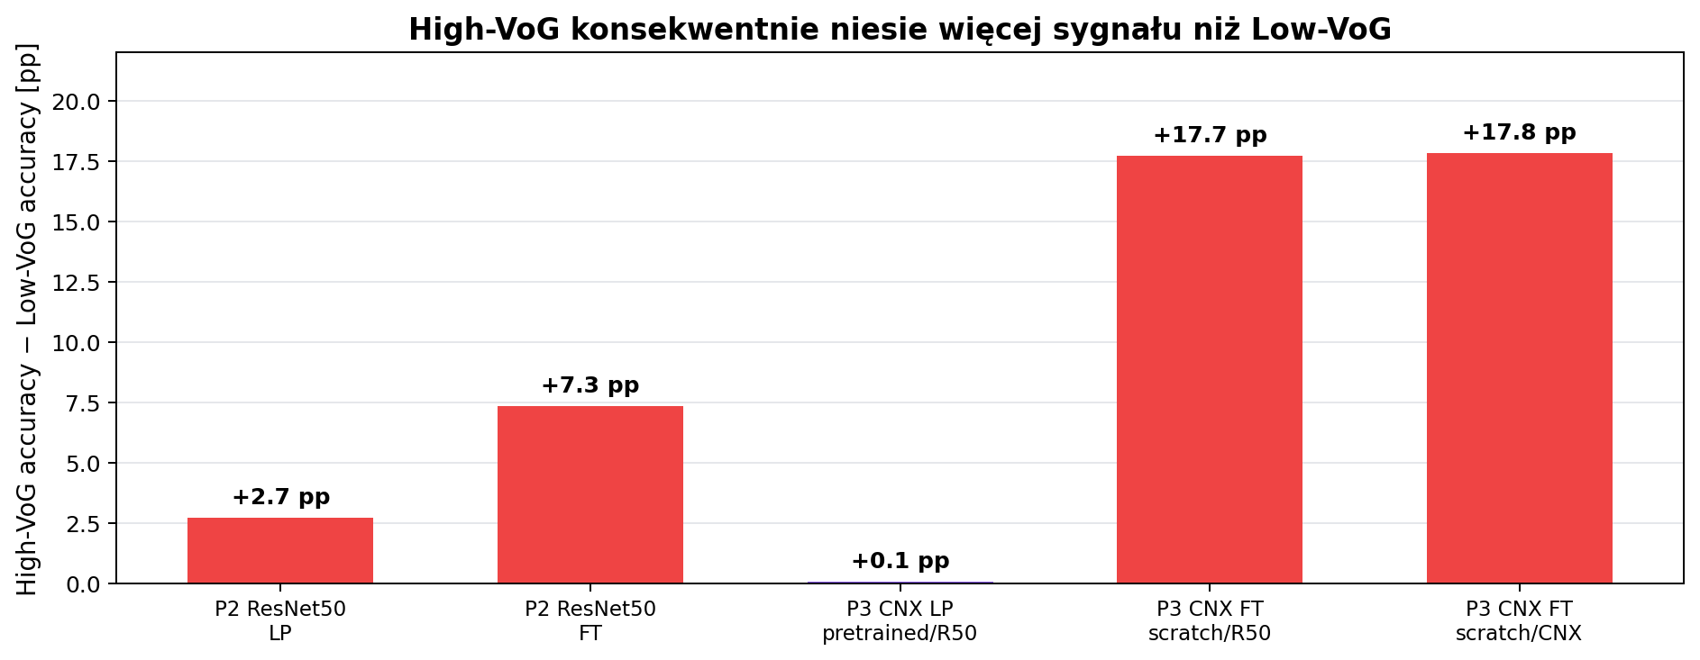
Najważniejszy wzorzec wyników: High-VoG > Low-VoG
Różnica High–Low pojawia się w kilku wariantach, nawet gdy full dataset pozostaje najlepszy.
Najmocniejszy dowód dla hipotezy: Low-VoG przy takim samym budżecie danych jest konsekwentnie słabszy, szczególnie w Fine-Tuningu.
13

Slide 13
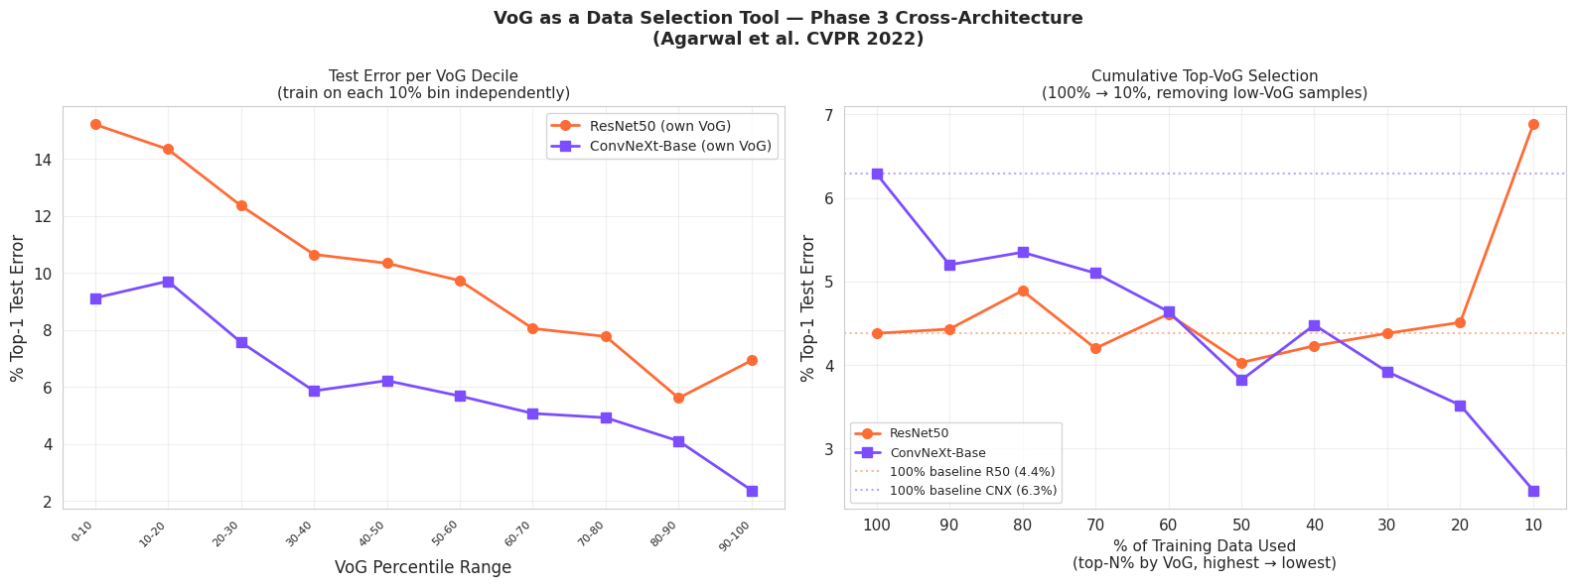
Modele trenowane na różnych podzbiorach
Trenowanie modelu na przykładach z wyższym VoG powodowało jego lepszy performance na danych testowych w 3 na 4 badanych przypadkach.
Jeśli mamy przeprowadzać trening na zbiorze danych o ograniczonej wielkości, lepiej wybrać dane z wyższym VoG.
13

Slide 14
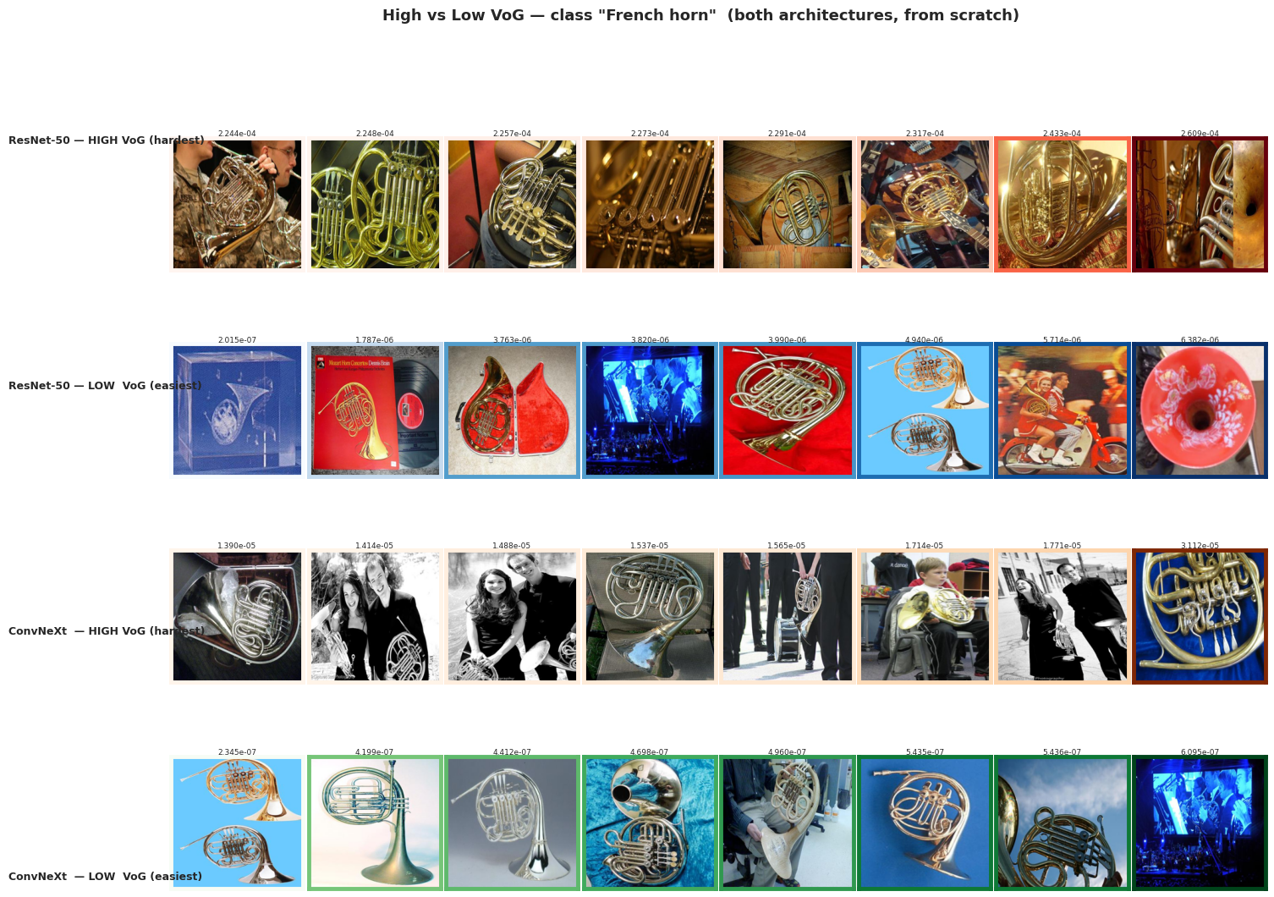
Porównanie próbek: High VoG vs Low VoG
6
Notes:
LOW: Wyraźne tło, kontrast, cały obiekt, tylko obiekt, jednolite otoczenie, HIGH: część, niewyraźne tło, mniejszy kontrast

Slide 15
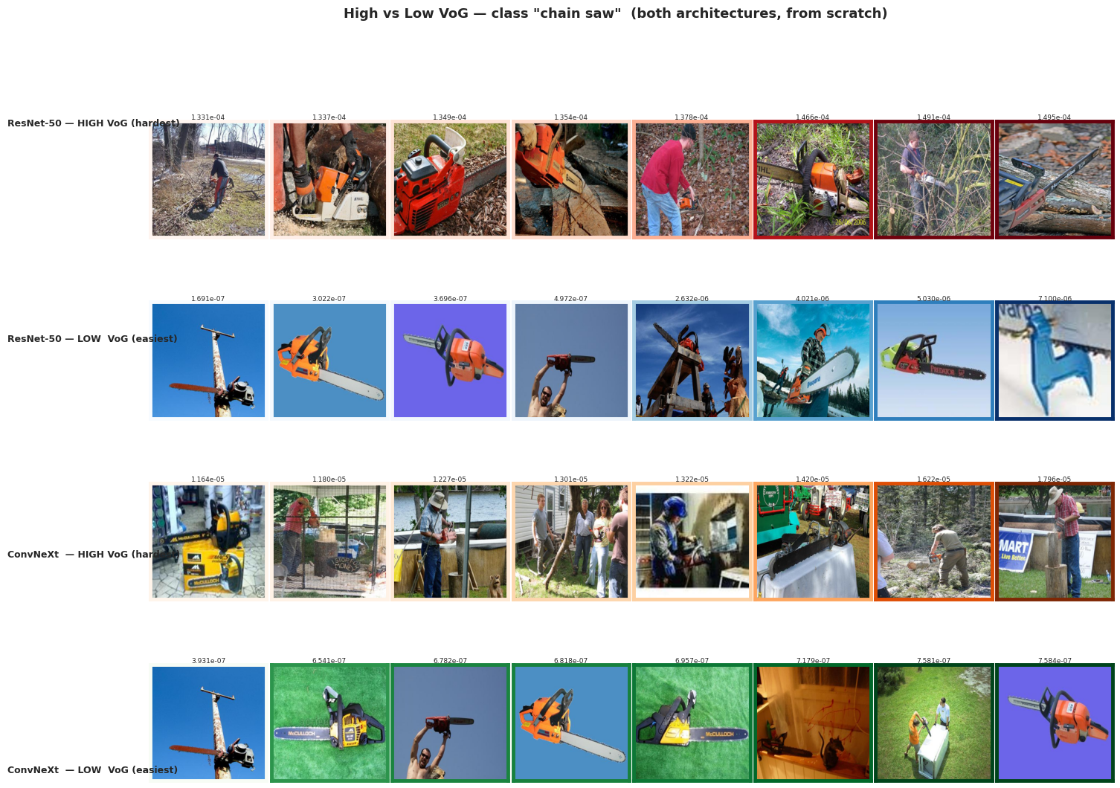
Porównanie próbek: High VoG vs Low VoG
6

Slide 16
Podsumowanie: hipotezy z artykułu vs nasze wyniki
Czy wyniki z projektu potwierdzają zamysł VoG?
Hipoteza
Ocena
Dowód z projektu
High-VoG oznacza próbki trudniejsze / bardziej informatywne
TAK
Phase 2: High 30% ≈ Full; Low 30% dużo słabszy. Decyle o wyższym VoG mają niższy error.
Ranking pozwala ograniczyć dane bez dużej straty jakości
CZĘŚCIOWO
Top 30% w ResNet50 osiąga wynik bliski full; przy ConvNeXt from scratch full dataset nadal wyraźnie najlepszy.
Ranking jest stabilny między architekturami
CZĘŚCIOWO
Pretrained: ρ=0.56, overlap Top-30=64.6%. From scratch: ρ=0.27, overlap Top-30=38.9%.
Aby z większą pewnością odrzucić lub potwierdzić hipotezy z artykułu, musielibyśmy przeprowadzić bardziej obszerne eksperymenty.
14

